Slide 1
Postavení mužů a žen na trhu práce
10. listopadu 2014

Slide 2
Nezaměstnanost mužů a žen
vývoj míry registrované nezaměstnanosti podle pohlaví v ČR v období let 2004 až 2012 (vždy k 31. 12.)

Slide 3
Nezaměstnanost mužů a žen
vývoj podílu nezaměstnaných osob podle pohlaví v ČR v období let 2005 až 2013 (vždy k 31. 12.)

Slide 4
Nezaměstnanost mužů a žen
vývoj uchazečů o zaměstnání podle pohlaví v ČR v období let 2004 až 2013 (vždy k 31. 12.)

Slide 5
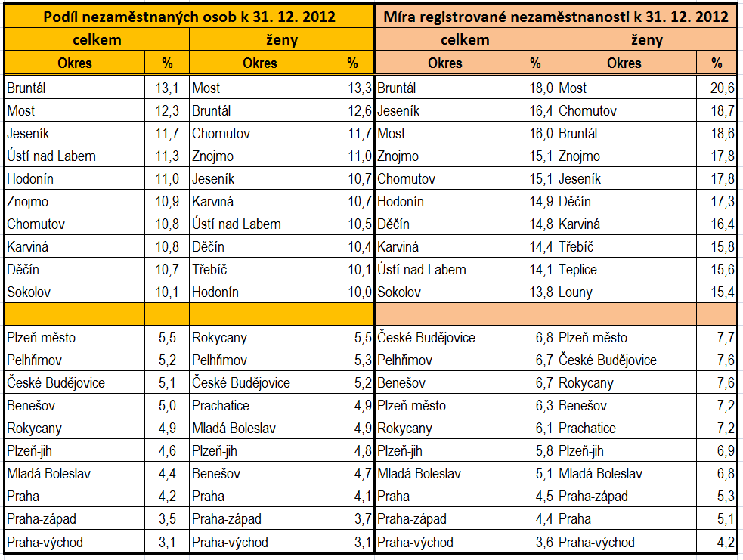

Slide 6
Ženy na trhu práce
ekonomická krize zasáhla především muže
tradiční rozdělení rolí (žena jako hospodyně, manželka, matka i zaměstnaná osoba)
žena jako matka na rodičovské dovolené + žena jako osoba pečující o nemocné = žena jako osoba méně atraktivní pro zaměstnavatele (bude častěji zůstávat doma), a proto sežene zaměstnání snadněji muž
žena je finančně hůře ohodnocena (není živitelka rodiny)
nedostatek jeslí a mateřských škol (většina žen nemá prostředky na placení chůvy či ošetřovatelky)
otázka mobility pracovní síly (auto využívá především muž)
návrat do práce po rodičovské dovolené (během ní ztráta kontaktu s firmou i oborem)
otázka částečných úvazků, sdílených pracovních míst a jiných alternativních zaměstnaneckých poměrů
rozdílný kariérní postup mužů a žen
efektivita práce smíšených kolektivů (versus mužských a ženských kolektivů)
otázka pozitivní diskriminace

Slide 7
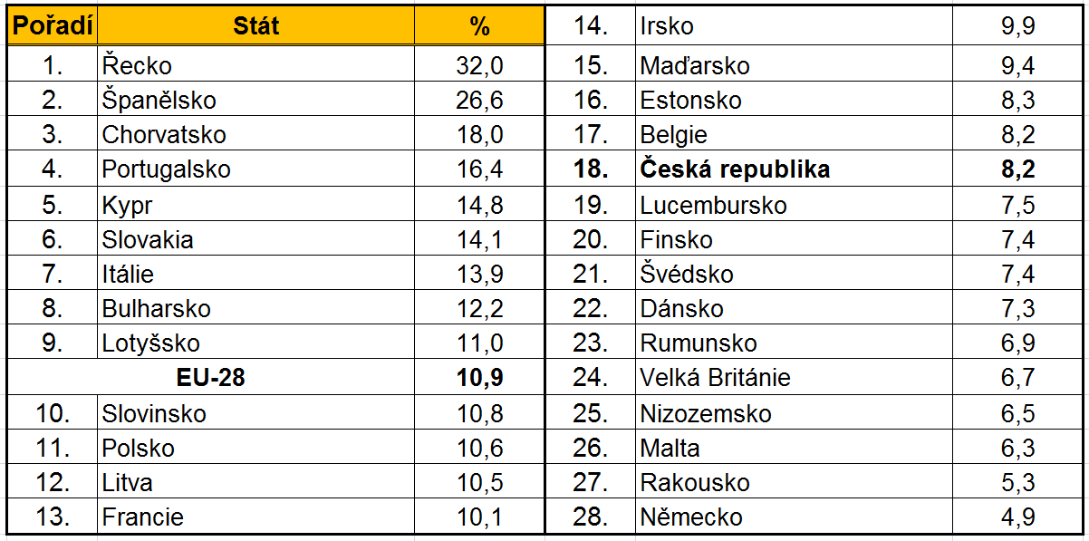
Nezaměstnanost žen v EU-28
míra nezaměstnanosti žen v zemích EU k 31. 12. 2013

Slide 8
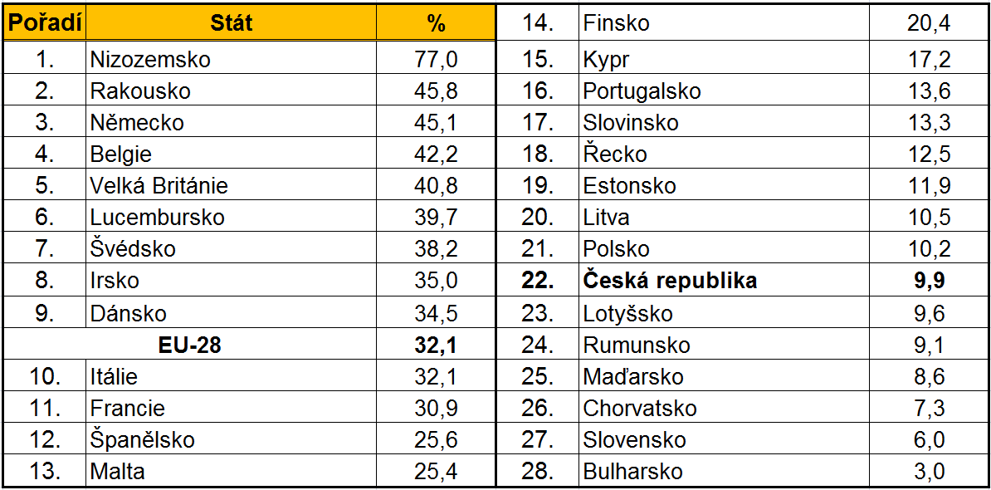
Nezaměstnanost žen v EU-28
podíl částečných úvazků žen na všech úvazcích žen ve státech EU k 31. 12. 2013

Slide 9
Postavení cizinců na trhu práce

Slide 10
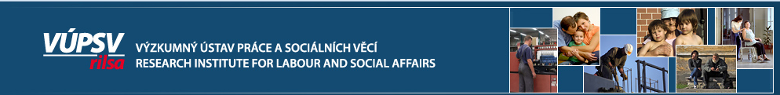
Výzkumný ústav práce a sociálních věcí, v.v.i. (VÚPSV)
Sociální ústav Československé republiky (1919)
od roku 2007 veřejná výzkumná instituce
sídlo v Praze
aplikovaný výzkum v oblasti práce a sociálních věcí na regionální, státní a mezinárodní úrovni
primárně pro potřeby orgánů státní správy, příp. neziskových a soukromých subjektů
konzultantská činnost pro uživatele výsledků výzkumů
organizace seminářů a konferencí, vydávání odborných publikací
hlavní výzkumné oblasti: trh práce a zaměstnanost
            sociální dialog a pracovní vztahy
            sociální ochrana
            rodina
            rovné příležitosti
            příjmy a mzdy
            teorie sociální politiky

Slide 11
Členění zaměstnanosti cizinců
platná povolení k zaměstnávání cizinců, zelené a modré karty 36 792
cizinci ze třetích zemí, kteří nepotřebují povolení k zaměstnání 26 510
počet občanů EU/EHP a Švýcarska 154 560
celkem cizinci evidovaní na Úřadu práce ČR 217 862 = 3,82 %
cizinci s živnostenským oprávněním 93 059 = 1,63 %
celková zaměstnanost cizinců 310 921 = 5,45 %

Slide 12
Vývoj počtu zaměstnaných cizinců
bulletin Mezinárodní pracovní migrace v ČR, zatím poslední vyšel v březnu 2012
2 x ročně v březnu a září, data k 30. 6. a 31. 12.
autorka: Milada Horáková

Slide 14
Regionální aspekt zaměstnanosti cizinců
obecně oblasti s nižším podílem cizinců
- Morava
- pohraničí
- ekonomicky zaostalé regiony
- zemědělské regiony
okresy s nejnižšími podíly na pracovní síle (k 31. 12. 2011)
- do 1 %: Bruntál, Opava
- 1 až 2 %: Jindřichův Hradec, Sokolov, Svitavy, Třebíč, Žďár nad Sázavou, Vyškov, Znojmo, Jeseník, Prostějov, Přerov, Šumperk, Kroměříž, Nový Jičín
obecně oblasti s vyšším podílem cizinců
- populačně velká města a jejich zázemí
- obce a města s velkým zaměstnavatelem (často v průmyslu)
okresy s nejvyššími podíly na pracovní síle (k 31. 12. 2011)
1) Praha 14,1 % 5) Brno-město 8,7 % 9) Tachov 6,9 %
2) Mladá Boleslav 12,5 % 6) Cheb 8,0 % 10) Karlovy Vary 6,1 %
3) Praha-východ 11,6 % 7) Liberec 7,3 % 11) Kolín 6,0 %
4) Plzeň-město 10,6 % 8) Pardubice 7,0 %

Slide 15
Státní občanství zaměstnaných cizinců
data k 31. 12. 2011
Pořadí | Stát | Počet cizinců | Podíl na všech cizincích
1. | Slovensko | 117 831 | 37,9
2. | Ukrajina | 68 950 | 22,2
3. | Vietnam | 32 145 | 10,3
4. | Polsko | 21 430 | 6,9
5. | Bulharsko | 8 148 | 2,6
6. | Rumunsko | 6 817 | 2,2
7. | Rusko | 5 644 | 1,8
8. | Německo | 4 830 | 1,6
9. | Moldavsko | 4 228 | 1,4
10. | Velká Británie | 3 654 | 1,2
11. | Mongolsko | 3 116 | 1,0

Slide 16
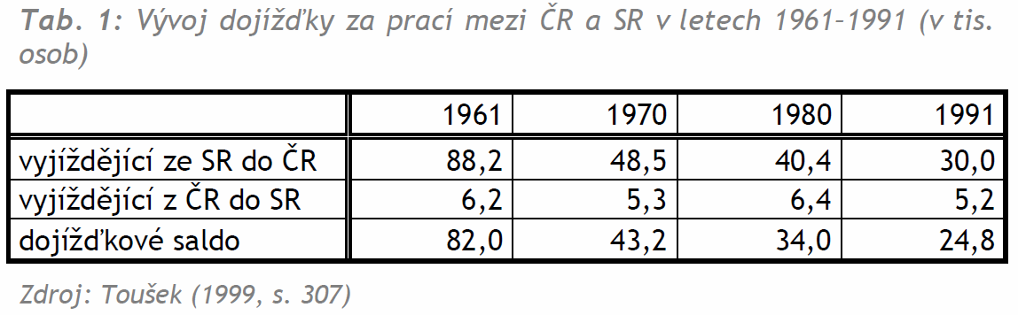
Zaměstnanost Slováků
zaměstnávání občanů Slovenska v Čechách a na Moravě má dlouholetou tradici
- 50. a 60. léta 20. století značný počet Slováků pracujících v ČR
- s rozvojem slovenského hospodářství (zejména průmyslu) pokles
- denní dojížďka (tzv. pendlerství) pouze v pohraničí, jinak nedenní dojížďka
počátek 90. let 20. století
- nejvíce v hl. městě Praze (stavebnictví, ústřední orgány státní a veřejné správy), nejsilnější koncentrace v ostravské aglomeraci (podniky černé metalurgie a těžby černého uhlí)
- okresy moravsko-slovenského pomezí (BV, HO, UH, ZL, VS, FM) = 19,6 % všech Slováků

Slide 17
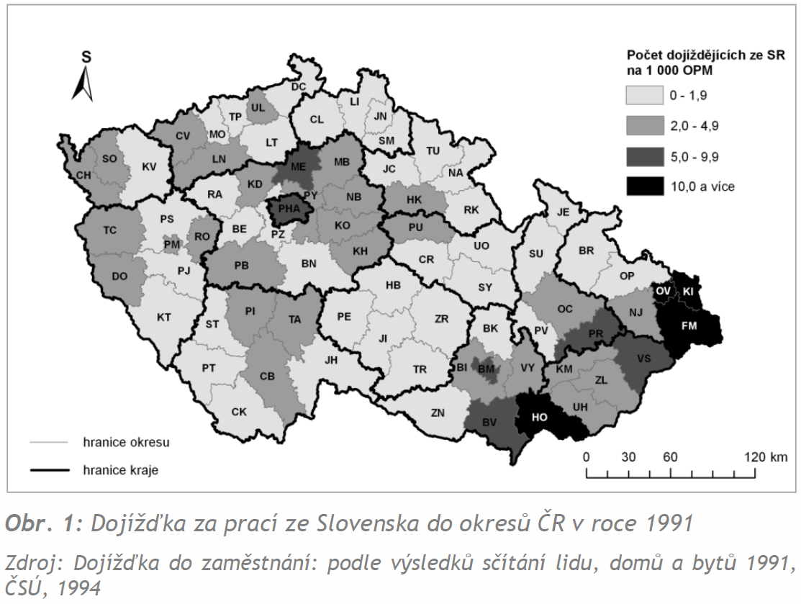
Zaměstnanost Slováků

Slide 18
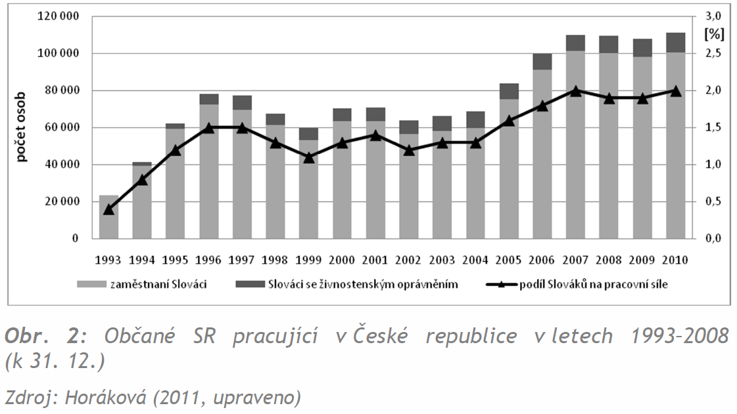
Zaměstnanost Slováků
po rozdělení ČSFR
- konec roku 1992: uzavřena Smlouva o vzájemném zaměstnávání občanů obou republik, tj. nebylo vyžadováno povolení k zaměstnání (od 2004 není vyžadováno ani po obyvatelích EU/EHP a Švýcarska)

Slide 19
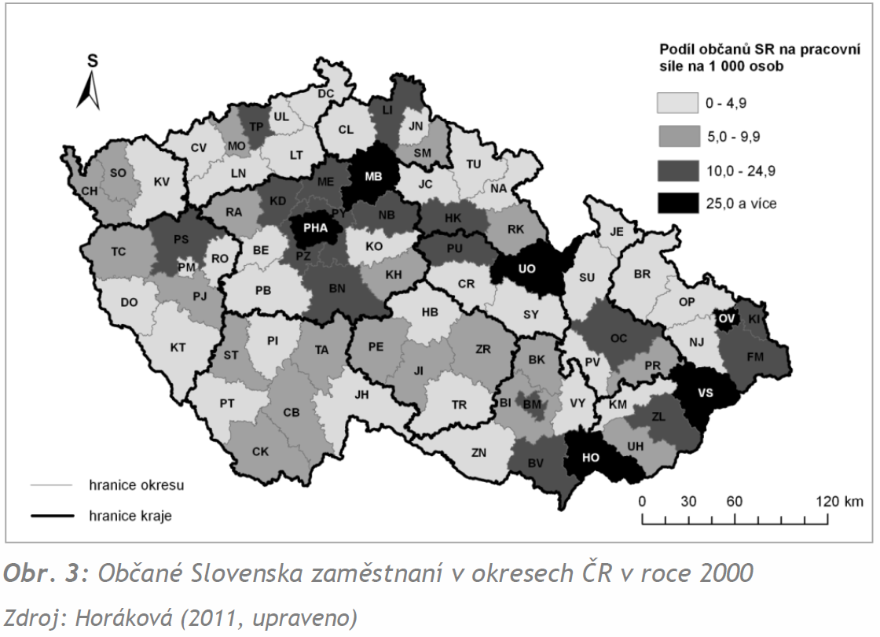
Zaměstnanost Slováků
situace v roce 2000
- pro Slováky atraktivní velká města: Praha (16,2 tis.), Brno (4,9 tis.) a Ostrava (4,4 tis.)
- význam velkých podniků: okresy Mladá Boleslav (Škoda Auto) a Ústí nad Orlicí (AVX Czech Republic v Lanškrouně)
- okresy moravsko-slovenského pomezí = 15,7 % všech Slováků (pokles zejména severní části kvůli ekonomickým problémům)

Slide 20
Zaměstnanost Slováků
situace v roce 2010
- velké podniky: Mladá Boleslav (5,9 %) – Škoda Auto
Plzeň-město (4,5 %) – Panasonic AVC Networks Czech
Praha-východ (4,4 %) – nejintenzivnější pražská komerční suburbanizace
- stále atraktivní velká města: hl. město Praha 34,9 tis.
Brno 7,9 tis.
Plzeň 5,1 tis.
- okresy moravsko-slovenského pomezí = 7,9 % všech Slováků
okresy s nejvyšším podílem Slováků na pracovní síle
1) Mladá Boleslav 6,0 % 6) Kolín 2,7 %
2) Praha-východ 5,2 % 7) Beroun 2,6 %
3) Praha 4,8 % 8) Praha-západ 2,3 %
4) Plzeň-město 4,5 % 9) Pardubice 2,3 %
5) Brno-město 3,8 % 10) Strakonice 2,1 %

Slide 21
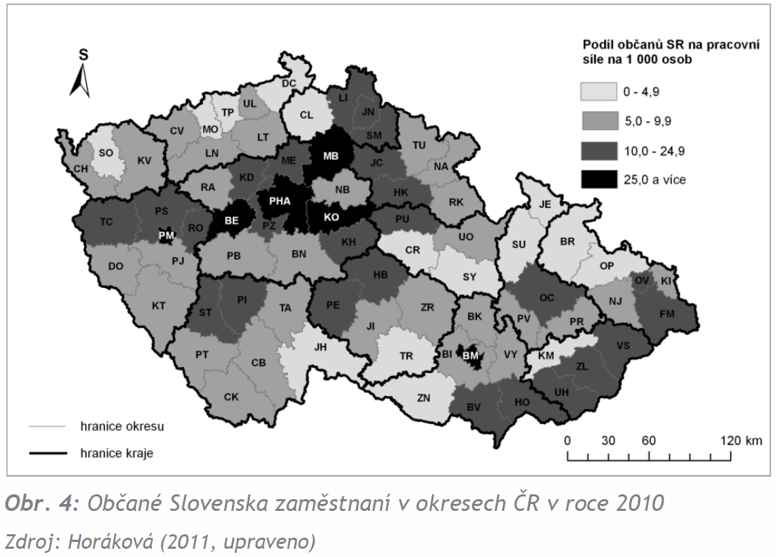

Slide 22
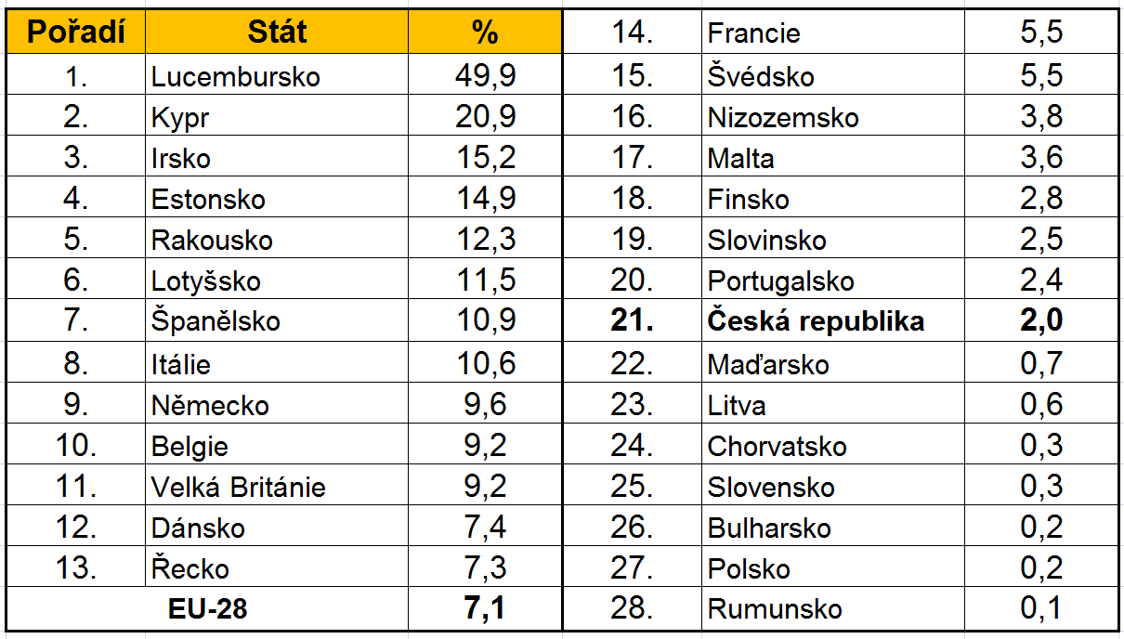
Zaměstnanost cizinců v EU-28
podíl cizinců na pracovní síle v zemích EU k 31. 12. 2013

